Slide 1
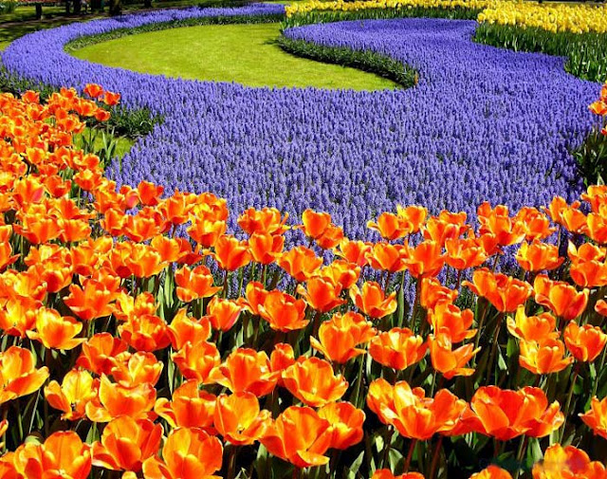
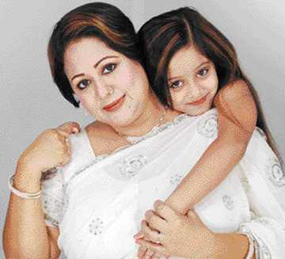
সবাইকে
শুভেচ্ছা

Slide 2

উপস্থাপনায়ঃ
মো: গোলাম মোস্তফা
সহকারি শিক্ষক
বিরল মডেল সঃ প্রাঃ বিঃ।
বিরল – দিনাজপুর।

Slide 3



আজকের পাঠঃ
শ্রেণিঃ ৪র্থ
বিষয়ঃ বাংলা
মূলপাঠ- “মা”
বিশেষ পাঠঃ ‘যেখানেতে দেখি..................বুকটি ভরান’
সময়- ৪৫ মিনিট
তারিখঃ ২৫-০7-২০১৩ইং।

Slide 4
পাঠশেষে শিশুরা যা শিখবেঃ
শিক্ষার্থীরা কবিতাটি প্রমিত উচ্চারণে ছন্দের তালে তালে স্বরসঙ্গতি বজায় রেখে আবৃত্তি করতে পারবে।
শিক্ষার্থীরা কবিতাটি থেকে মা সম্পর্কে জানবে এবং বলতে ও লিখতে পারবে।
অজানা শব্দের প্রমিত উচ্চারণ অনুশীলণ, সমার্থক শব্দ, পদ নির্ণয় করতে পারবে।

Slide 5
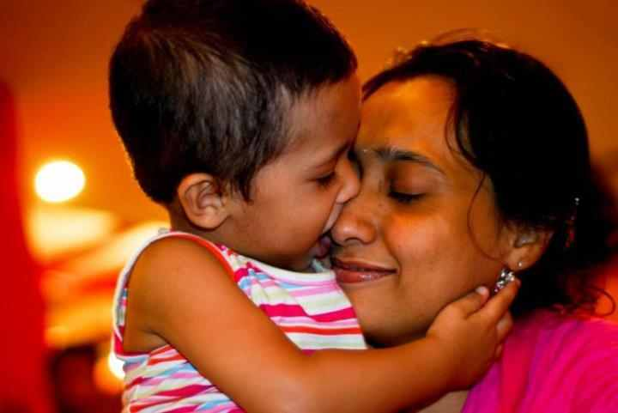
আবেগ সৃষ্টিঃ

Slide 6

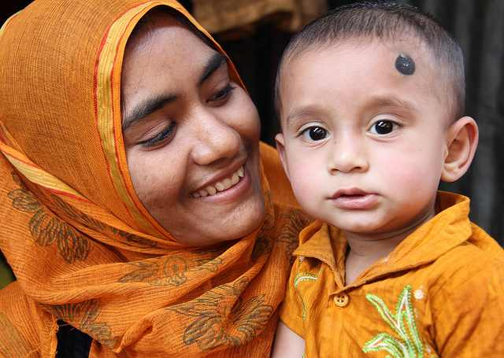

Slide 7
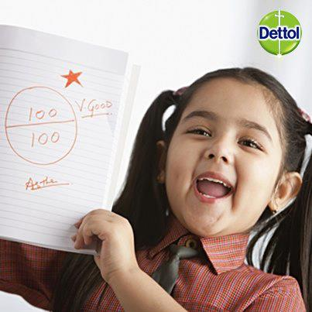
পা
ঠ ঘোষণাঃ
মা

Slide 8

উপস্থাপন
সময়ঃ ২০ মিনিট

Slide 9
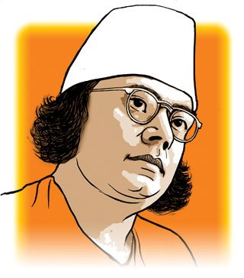
কবি পরিচিতি
জন্মঃ ১৮৯৯ খ্রিস্টাব্দের ২৪ই মে, বাংলা ১৬০৬বঙ্গাব্দ ১১জ্যৈষ্ঠ।
উল্লেখযোগ্য গ্রন্থঃ অগ্নিবীণা, দোলনচাঁপা, বিষেরবাঁশী,ছায়ানট,সর্বহারা ইত্যাদি।
সাহিত্যের ব্যাপ্তিঃ তিনি শুধু কবি নন। কথা সাহিত্যিক, নাট্যকার, দার্শনিক, গীতিকার, সুরস্রষ্টা, চিত্রশিল্পী, সমাজসেবী ও সাংবাদিক।
কাজী নজরুল ইসলাম
মৃত্যুঃ ১৯৭৬ খ্রিস্টাব্দের ২৯ শে আগস্ট তিনি মৃত্যু বরণ করেন।

Slide 10
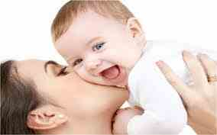
ছবির মাধ্যমে আলোচনাঃ
যেখানেতে দেখি যাহা মা-এর মতন আহা

Slide 11


ছবির মাধ্যমে আলোচনাঃ
একটি কথায় এত সুধা মেশা নাই,
মায়ের মতন এত

Slide 12
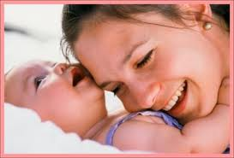
ছবির মাধ্যমে আলোচনাঃ
আদর সোহাগ সে তো
আর কোনখানে কেহ পাইবে না ভাই।

Slide 13
ছবির মাধ্যমে আলোচনাঃ
হেরিলে মায়ের মুখ ,
দূরে যায় সব দুখ ,

Slide 14
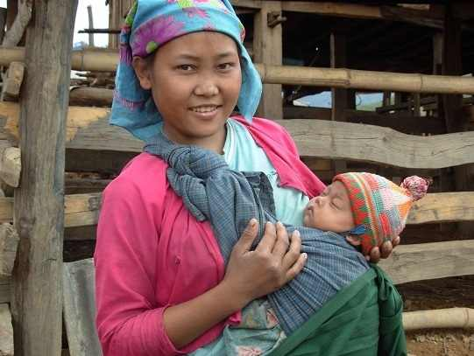
ছবির মাধ্যমে আলোচনাঃ
মায়ের কোলেতে শুয়ে জুড়ায় পরান,
মায়ের শীতল কোলে

Slide 15
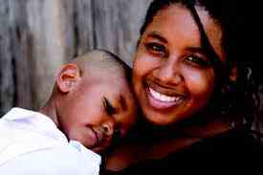
ছবির মাধ্যমে আলোচনাঃ
সকল যাতনা ভোলে
কত না সোহাগে মাতা বুকটি ভরান।

Slide 16
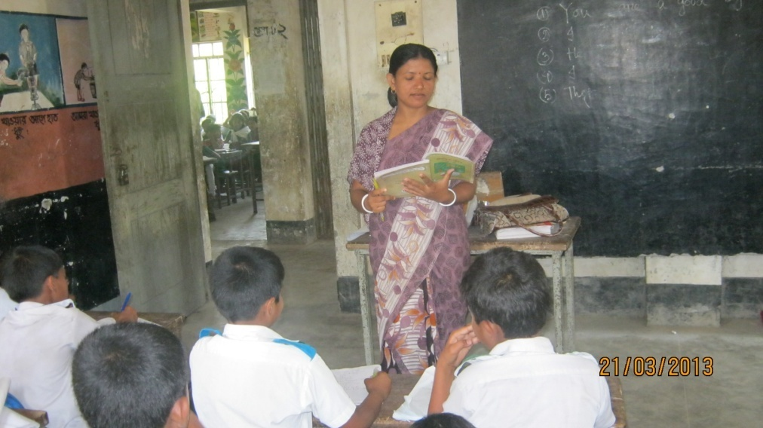
শিক্ষকের আবৃত্তি ও পাঠ্যাংশ আলোচনা

Slide 17
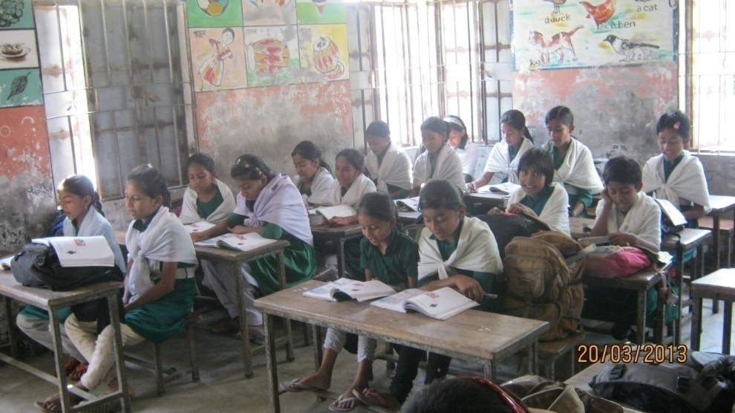
শিক্ষার্থীর আবৃত্তি

Slide 18
এসো সমার্থক শব্দ শিখিঃ
প্রদত্ত শব্দ
সমার্থক শব্দ
সুধা
মধু , অমৃত।
মতন
অনুরুপ , মতো।
বাক
শব্দ , কথা।
সোহাগ
আদর , স্নেহ।

Slide 19
প্রশ্নগুলোর উত্তর দাওঃ
কবিতাটিতে কবি কী বলেছেন তা সংক্ষেপে লিখি।
পৃথিবীতে কার চেয়ে আপন কেউ নাই ?

Slide 20
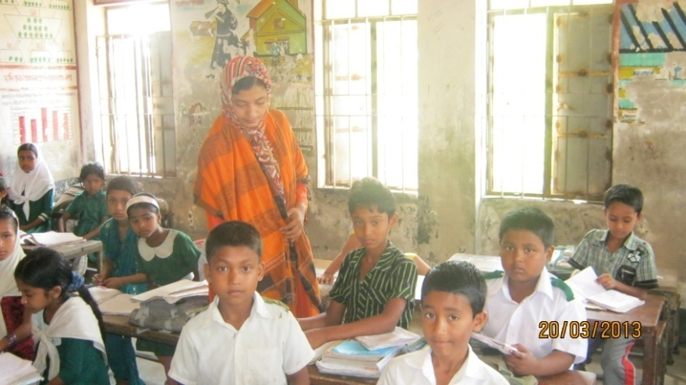
মূল্যায়ণ
সময়-১৫মিনিট

Slide 21
সঠিক উত্তরটি চিহ্নিত করঃ
একাকি কাজঃ
১। কাজী নজরুল ইসলাম কোথায় জন্মগ্রহণ করেন?
ক। রাজশাহী জেলার চারুলিয়া গ্রামে
খ। নরোত্তমপুর জেলার চারুলিয়া গ্রামে
গ। বর্ধমান জেলার চারুলিয়া গ্রামে
ঘ। ভোলা জেলার চারুলিয়া গ্রামে
২। পরান শব্দের অর্থ-
ক। কোলাহলময়
খ। নিরবধি
গ। জমজমাট
ঘ। প্রাণ
৩। কোন কথাটির মধ্যে অফুরন্ত সুধা মিশ্রিত ?
ক। বাবা
খ। দাদা
গ। মা
ঘ। নানী

Slide 22
কবিতাংশটুকু বুঝিয়ে লেখঃ
দলীয় কাজঃ
হেরিলে মায়ের মুখ
দূরে যায় সব দুখ ’

Slide 23

জোড়ায় কাজঃ
মূল শব্দ
বিপরীত শব্দ
সুধা
গরল
দুরে
কাছে
শীতল
উষ্ণ
অসহায়
সহায়

Slide 24
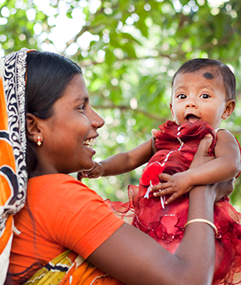
সবার জন্য মায়ের আর্শীবাদ রইল।

